Slide 1
Xây dựng hệ thống hỏi đáp dựa trên cộng đồng
Ngô Hùng Phúc-51303129
Nguyễn Nhật Nguyên - 51303352

Slide 2
CHƯƠNG 1: MỞ ĐẦU
1. Giới Thiệu Hệ Thống Hỏi Đáp Tự Động:
Hệ thống internet ngày càng phát triển với một khối lượng dữ liệu lớn dẫn đến việc tìm kiếm thông tin sẽ gặp khó khăn.
Thông tin tìm kiếm đôi khỉ chỉ dừng ở mức tài liệu nghiên cứu, còn hệ thống hỏi đáp sẽ cho ta một câu trả lời ngắn gọn nhất có thể và đôi khi là 1 hướng giải quyết vấn đề từ những người đi trước.

Slide 3
Hệ thống hỏi đáp là gì:
Hệ thống hỏi đáp là hệ thống cho phép người dùng đặt câu hỏi và nhận được câu trả lời.
Có 2 hệ thống hỏi đáp:
Hỏi đáp dựa trên cộng đồng (Community Question Answering System)
Hỏi đáp dựa trên bộ sinh (Generative Question Answering System)

Slide 4
2. Mục đích đề tài
Tạo ra diễn đàn kết nối giữa sinh viên và nhà trường thông qua website và ứng dụng điện thoại trên nền tảng Android. Là nơi trao đổi, giải đáp các thắc mắc của các bạn sinh viên, hỗ trợ sinh viên tìm kiếm thông tin một cách nhanh chóng và chính xác nhất.
Nghiên cứu hệ thống Question Answering và cách hiện thực một hệ thống trả lời tự động áp dụng cho sinh viên trường Đại Học Tôn Đức Thắng.

Slide 5
3. Đối tượng và phạm vi nghiên cứu
Nghiên cứu xây dựng diễn đàn.
Nghiên cứu xây dụng ứng dụng chạy trên nền tảng android.
Hệ thống tự động trả lời.

Slide 6
CHƯƠNG 2: XÂY DỰNG HỆ THỐNG
1. Kiến trúc tổng quan của hệ thống:
Hệ thống bao gồm 4 thành phần chính:
Cơ sỡ dữ liệu
Web Client và Ứng dụng trên hệ điều hành Android
Rest API (Web Services)
Module trả lời tự động

Slide 7
Kiến Trúc Tổng Quan Của Hệ Thống

Slide 8
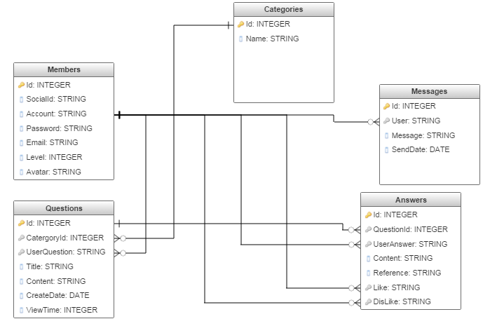
Cơ Sở Dữ Liệu Hệ Thống

Slide 9
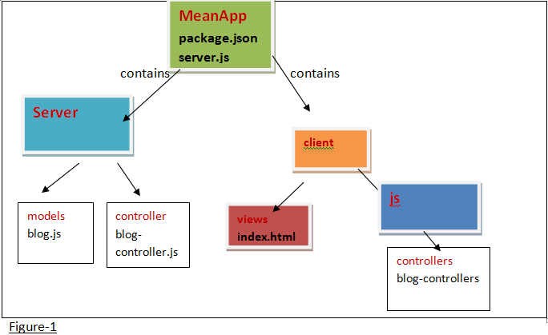
Mô Hình Mean JS

Slide 10
CHƯƠNG 3 – XÂY DỰNG CƠ CHẾ TRẢ LỜI TỰ ĐỘNG

Slide 11
Kiến trúc tổng quan cơ chế trả lời tự động

Slide 12
Các phương pháp sử dụng trong cơ chế trả lời tự động:
1. Lọc dữ liệu sử dụng Full Text Search:
FTS là một kỹ thuật tìm kiếm trên cơ sở dữ liệu dạng văn bản. Sở dĩ FTS có hiệu năng và tốc độ truy xuất cao hơn các kỹ thuật tìm kiếm thông thường là nhờ sử dụng phương pháp đánh chỉ mục (Indexing). Mỗi từ trong văn bản mới chèn vào sẽ được lưu vào một mảng gồm địa chỉ các văn bản chứa từ đó

Slide 13
2. Tách từ:
Nhằm lọc ra những từ có nghĩa trong Tiếng Việt để nâng cao khả năng tìm kiếm các câu hỏi tương tự
Ví dụ: Sinh viên trường đại học Tôn Đức Thắng.
Kết quả tách từ : Sinh_viên trường đại_học Tôn_Đức_Thắng
Đo độ tương tự giữa các câu hỏi

Slide 14
3. Phân loại câu hỏi sử dụng Maximum entropy classifier
Maximum entropy classifier là một bộ phân loại thường được sử dụng trong xử lý ngôn ngữ tự nhiên. Nó cho phép xây dựng các đặc trưng từ tập dữ liệu huấn luyện. Tự động phân loại 1 câu theo 1 chủ đề dựa trên các đặc trưng đó.
Các thống kê dữ liệu cho rằng 90% các loại câu hỏi When có chứa từ “khi nào”. Như vậy nếu D có chứa từ “khi nào” thì xác suất nó thuộc loại câu hỏi When là 90%, đây cũng gọi là 1 ràng buộc của mô hình và xác suất vào các loại còn lại là 2%.

Slide 15
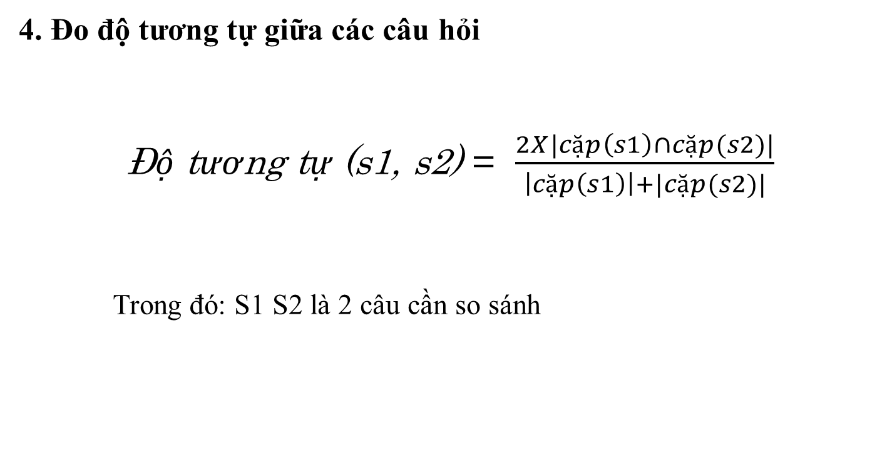
4. Đo độ tương tự giữa các câu hỏi
Độ tương tự (s1, s2) = $\frac{2X|cặp\left(s1\right)∩cặp(s2)|}{\left|cặp\left(s1\right)\right|+|cặp(s2)|}$
Trong đó: S1 S2 là 2 câu cần so sánh

Slide 16
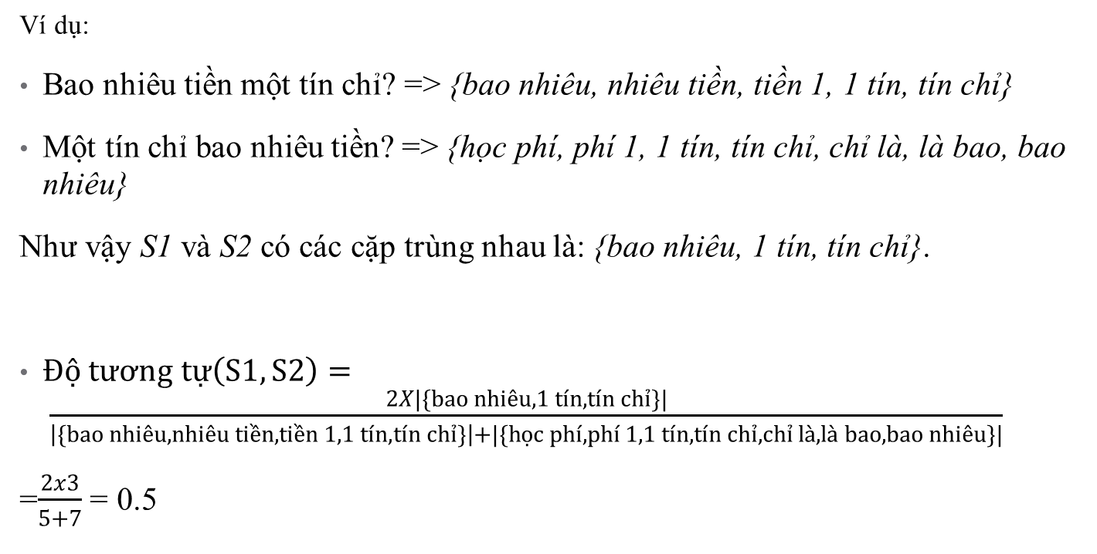
Ví dụ:
Bao nhiêu tiền một tín chỉ? => {bao nhiêu, nhiêu tiền, tiền 1, 1 tín, tín chỉ}
Một tín chỉ bao nhiêu tiền? => {học phí, phí 1, 1 tín, tín chỉ, chỉ là, là bao, bao nhiêu}
Như vậy S1 và S2 có các cặp trùng nhau là: {bao nhiêu, 1 tín, tín chỉ}.
$Độ tương tự\left(S1, S2\right)= \frac{2X|\{bao nhiêu, 1 tín, tín chỉ\}|}{\left|\{bao nhiêu, nhiêu tiền, tiền 1, 1 tín, tín chỉ\}\right|+|\{học phí, phí 1, 1 tín, tín chỉ, chỉ là, là bao, bao nhiêu\}|}$
=$\frac{2x3}{5+7}$ = 0.5

Slide 17
CHƯƠNG 4–NGHIÊN CỨU THỰC NGHIỆM

Slide 18
4.1 Tổng quan mô hình bộ đánh giá giải thuật phân loại câu hỏi

Slide 19
Kết quả thử nghiệm
Loại câu hỏi | Số kết quả đúng | Số câu trong cơ sở dữ liệu | Tỉ lệ đúng
How | 13 | 17 | 76.47 %
Yesno | 6 | 6 | 100 %
What | 2 | 3 | 66.66 %
When | 1 | 1 | 100 %
Why | 1 | 1 | 100 %
Where | 2 | 2 | 100 %
 | 25 | 30 | 83.33 %

Slide 20
4.2 Bộ đánh giá mô-đun trả lời tự động

Slide 21
Ví dụ:
Câu hỏi kiểm thử: “Có được tốt nghiệp sớm không?”
Câu hỏi tương tự được gán là: “Em muốn tốt nghiệp sớm khoảng 2 năm có được không?”.
Sau khi được xử lý bởi mô đun trả lời tự động ta nhận được một câu hỏi tương tự có trọng số cao nhất (0.7058823529411765) là: “Em muốn tốt nghiệp sớm khoảng 2 năm có được không?”.
Ta thấy câu hỏi tương tự được gán và kết quả được hệ thống xử lý và trả về giống nhau nên ta có thể rút ra kết luận là hệ thống xử lý đúng.

Slide 22
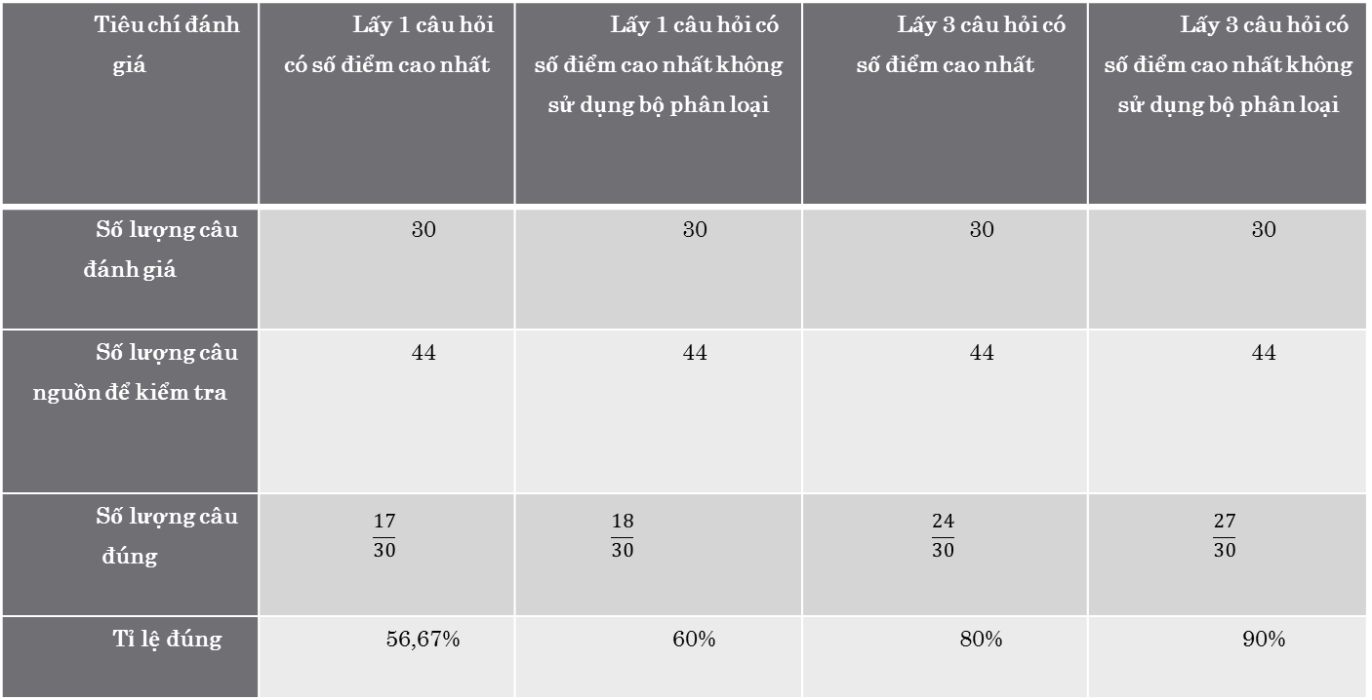
Kết quả thực nghiệm
Tiêu chí đánh giá | Lấy 1 câu hỏi có số điểm cao nhất | Lấy 1 câu hỏi có số điểm cao nhất không sử dụng bộ phân loại | Lấy 3 câu hỏi có số điểm cao nhất | Lấy 3 câu hỏi có số điểm cao nhất không sử dụng bộ phân loại
Số lượng câu đánh giá | 30 | 30 | 30 | 30
Số lượng câu nguồn để kiểm tra | 44 | 44 | 44 | 44
Số lượng câu đúng | $$\frac{17}{30}$$ | $$\frac{18}{30}$$ | $$\frac{24}{30}$$ | $$\frac{27}{30}$$
Tỉ lệ đúng | 56,67% | 60% | 80% | 90%

Slide 23
CHƯƠNG 5– TỔNG KẾT
Các vấn đề đã làm được:
Xây dựng hệ thống hỏi đáp bằng web và ứng dụng điện thoại trên nền tảng android.
Xây dựng được hệ thống Rest API cho cả web và điện thoại cùng sử dụng.
Hiện thực được các chức năng cần có của một hệ thống hỏi đáp.
Hiện thực được giải thuật tìm kiếm cho phép hệ thống trả lời tự động người dùng.

Slide 24
Các vấn đề chưa làm được:
Hệ thống chưa kiếm các câu hỏi tương tự đúng 100%.
Chưa có thông báo cho người dùng câu hỏi đã có người trả lời hay chưa.
Xử lý bài viết không hợp lệ với tiêu chí của diễn đàn.
Bảo mật cho hệ thống.
Hướng phát triển cho tương lai:
Áp dụng thêm một số giải thuật để tăng độ chính xác đồng thời tạo thêm một phân phân loại câu hỏi theo chủ đề.

Slide 25
XIN CẢM ƠN CÁC THẦY ĐÃ LẮNG NGHE PHẦN TRÌNH BÀY CỦA NHÓM

